Slide 1




TRAINING
FOR THE PRODUCT
对标
技术动态——故障诊断
制作人：黄钊 裴梦泽

Slide 2

目录
01
背景介绍
contents
02
技术动态
03
总结分析

Slide 3

P
01
ART
背景介绍
ONE

Slide 4
背景介绍——基于一个产品的设想
针对出质保期的设备，具备 傻瓜式故障诊断 功能的黑盒子
业主只需要在SCADA中导出所有的故障到黑盒子，黑盒子便会自动给出故障排除方案。
应用场景：风机里出现的故障、箱变/主变里出现的故障、升压站里出现的故障等。

Slide 5
P
02
ART
技术动态
TWO

Slide 6
近三年风电行业专利申请概况
数据来源：国家知识产权局官网。检索词“风电”，共7465条数据（其中，公开文献3999条，授权公告文献3466条）。

Slide 7
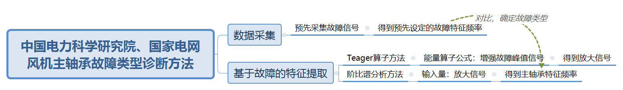
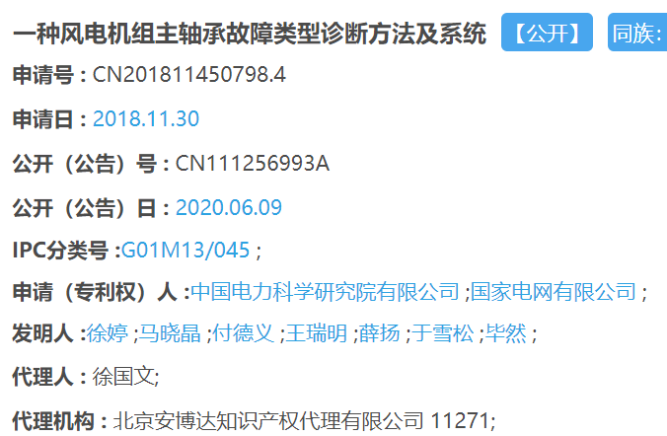
近三年与故障诊断相关的专利内容
2018年-2020年，（ 315+168 ）个专利文件中仅有1个与故障诊断内容相关。

Slide 8
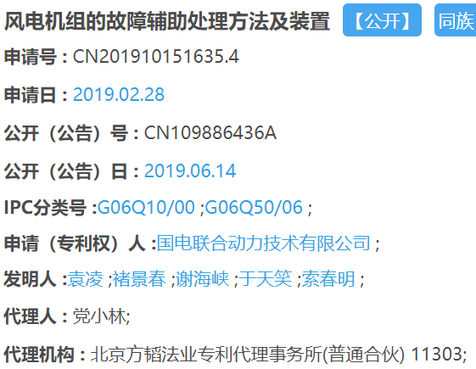
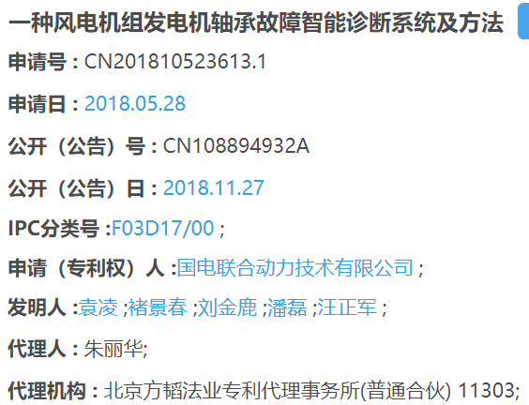
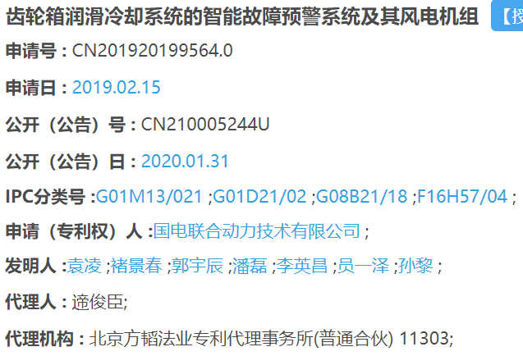
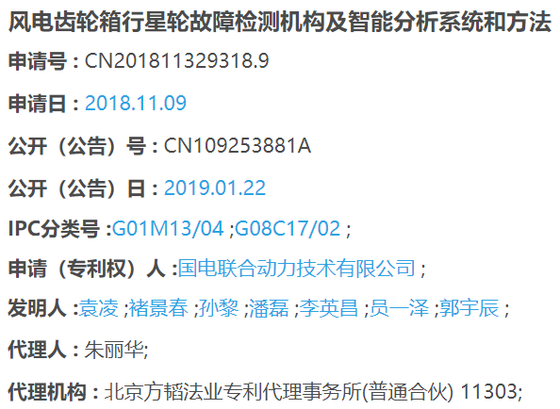
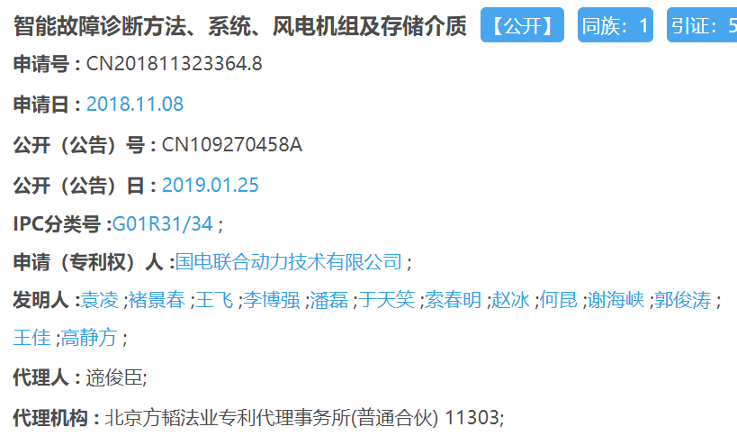
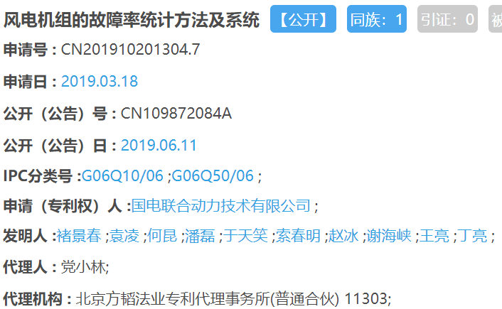
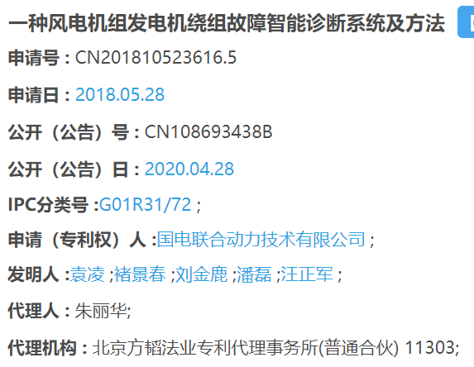
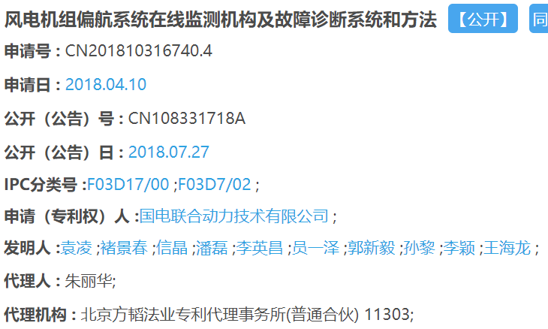
近三年与故障诊断相关的专利内容——国家联合动力技术有限公司
2018年-2020年，191个专利文件中有8个与故障诊断内容相关。

Slide 9
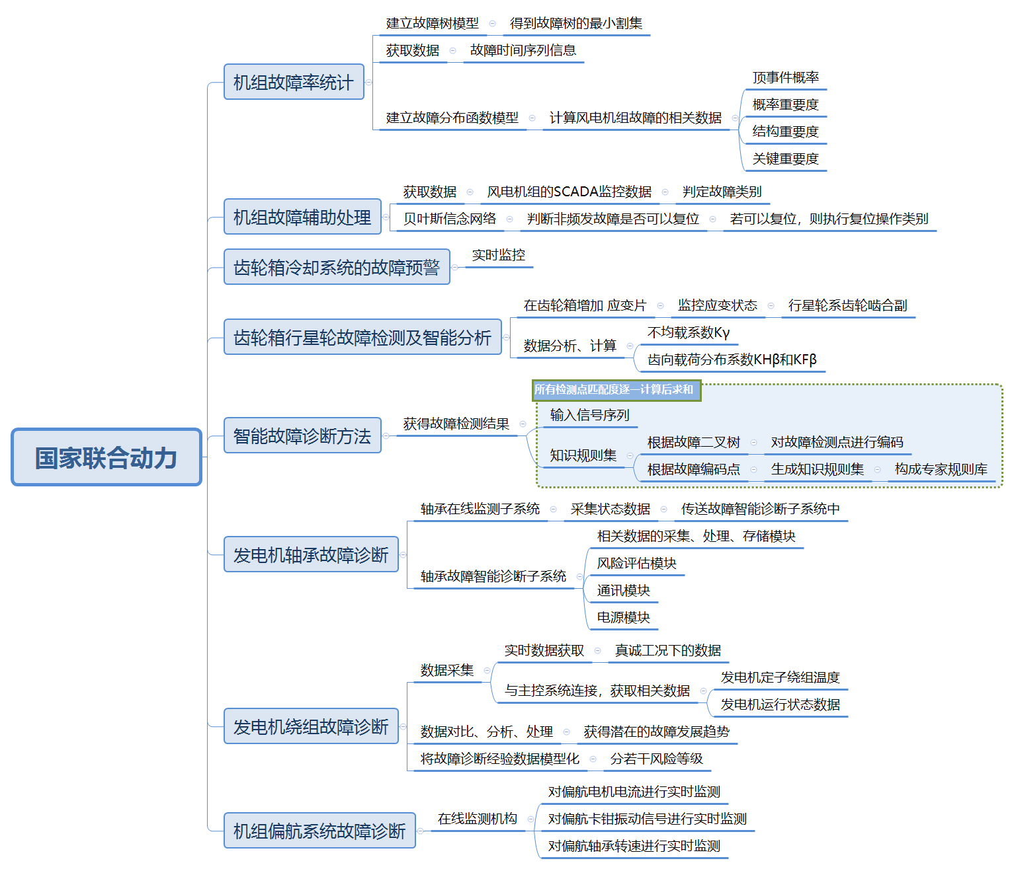
近三年与故障诊断相关的专利内容

Slide 10
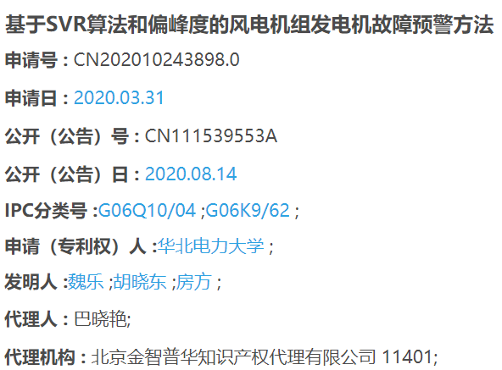
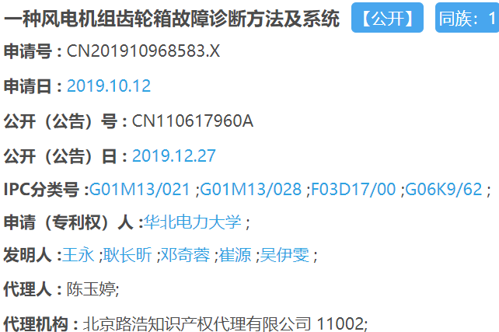
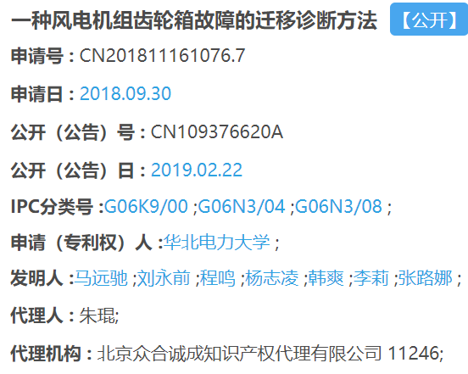
近三年与故障诊断相关的专利内容——华北电力大学
2018年-2020年，152个专利文件中有3个与故障诊断内容相关。

Slide 11
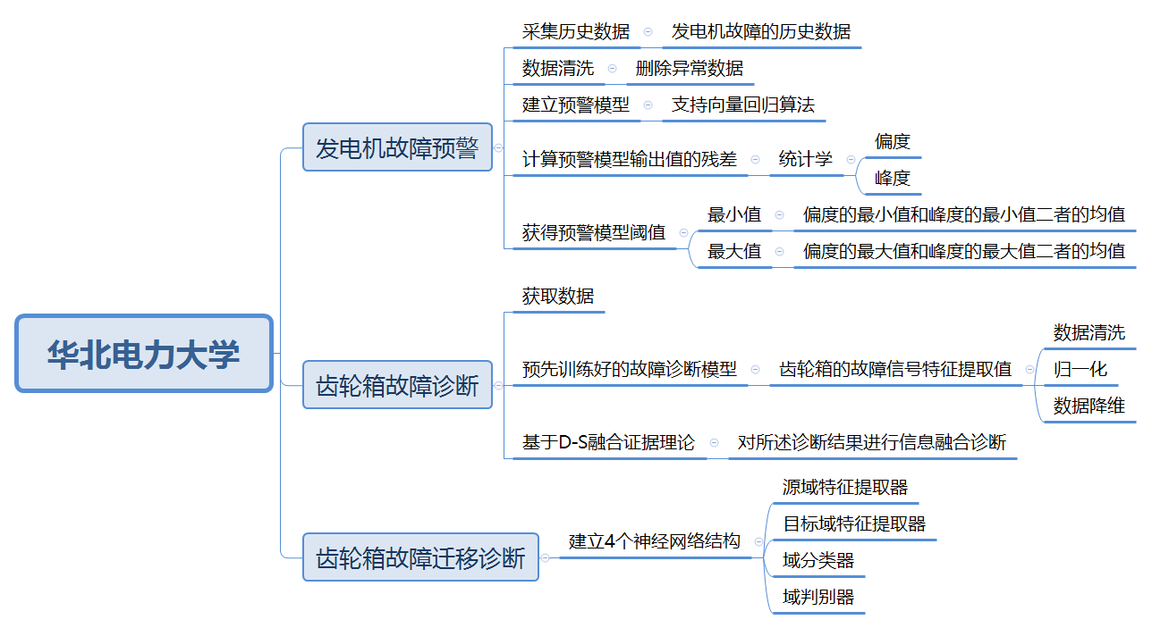
近三年与故障诊断相关的专利内容

Slide 12
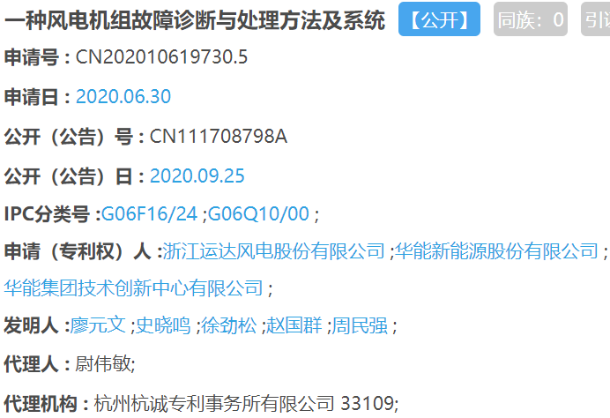
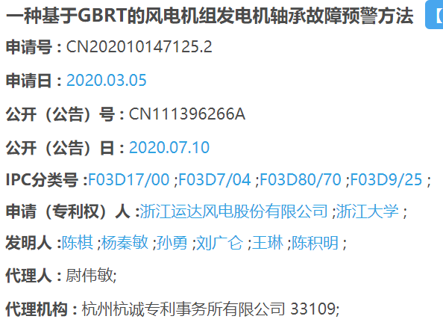
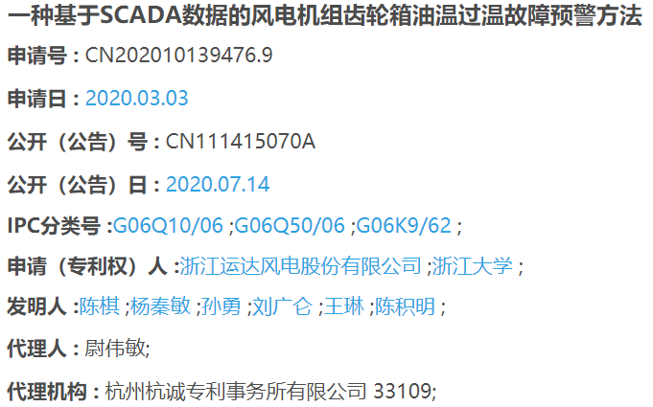
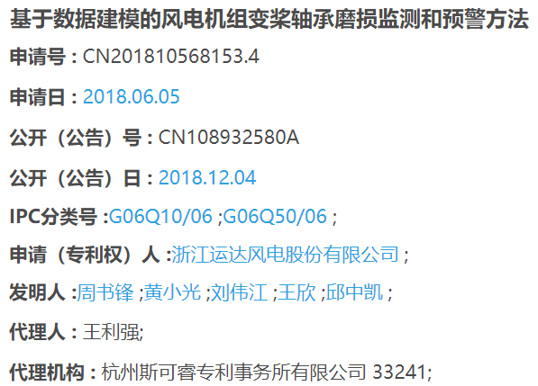
近三年与故障诊断相关的专利内容——浙江运达风电股份有限公司
2018年-2020年，114个专利文件中有4个与故障诊断内容相关。

Slide 13
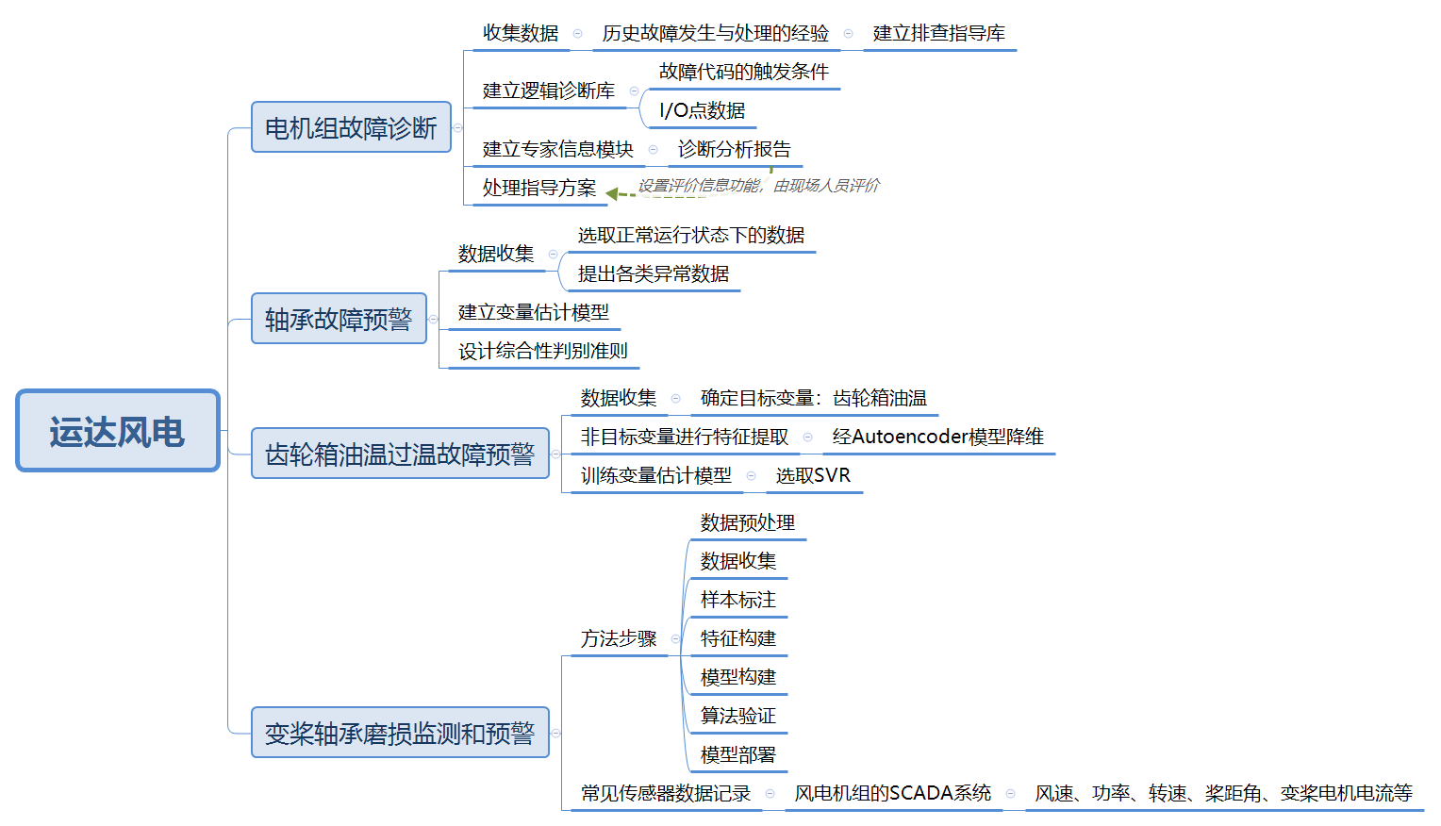
近三年与故障诊断相关的专利内容——浙江运达风电股份有限公司

Slide 14
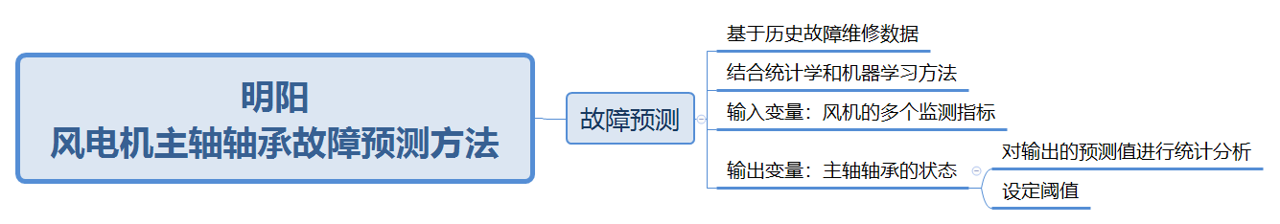
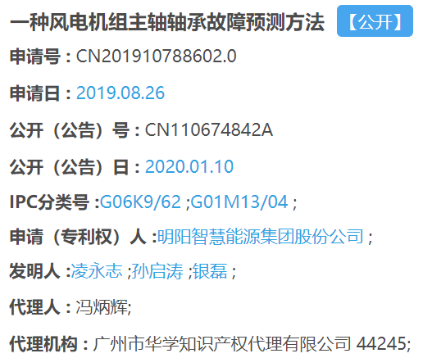
近三年与故障诊断相关的专利内容
2018年-2020年，124个专利文件中有1个与故障预测内容相关，且专利内容多涉及风机硬件的优化。

Slide 15
P
03
ART
总结分析
THREE

Slide 16
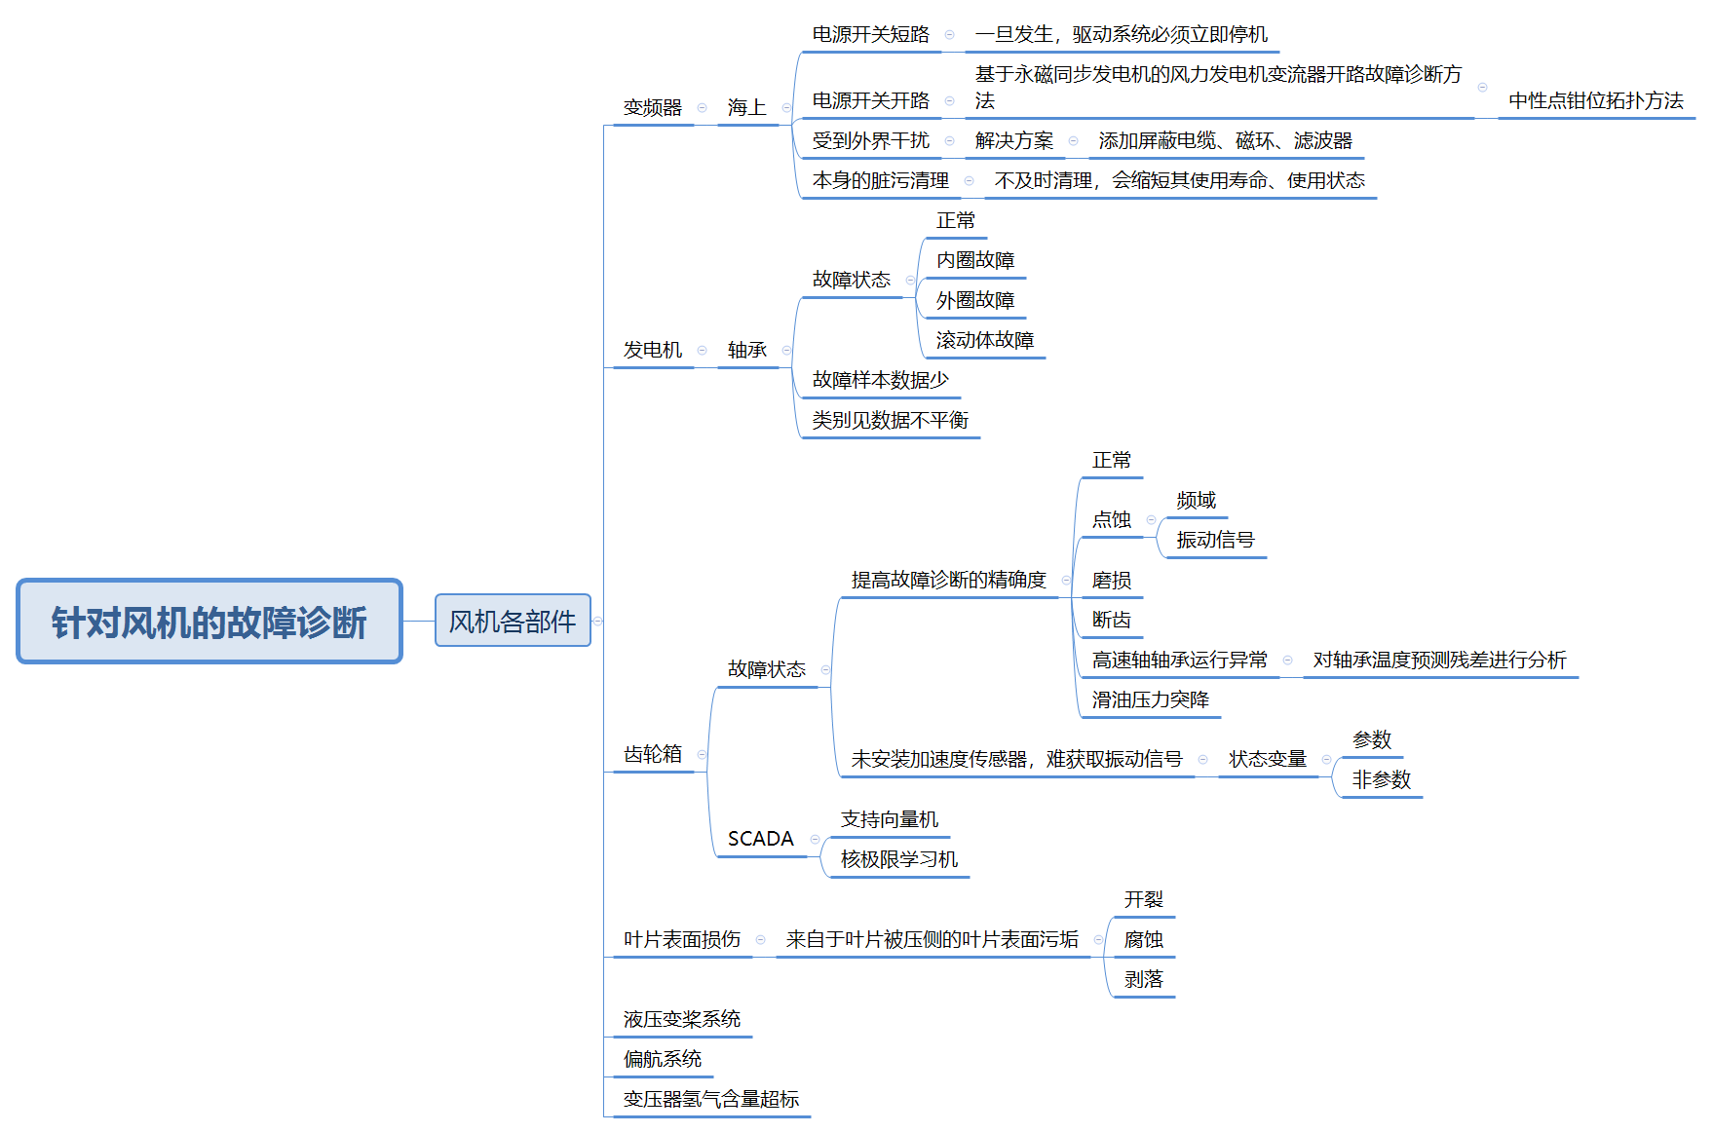
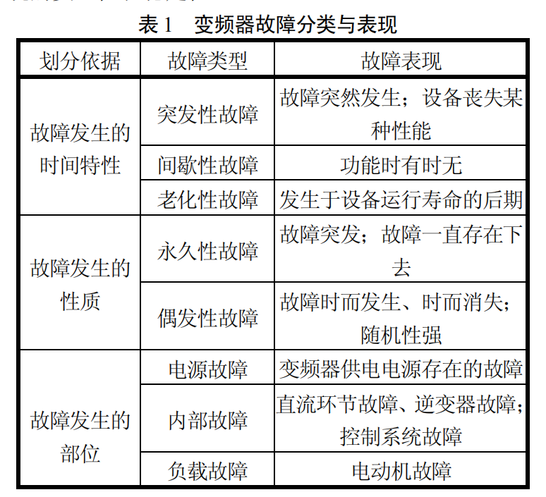
针对风机的故障诊断

Slide 17
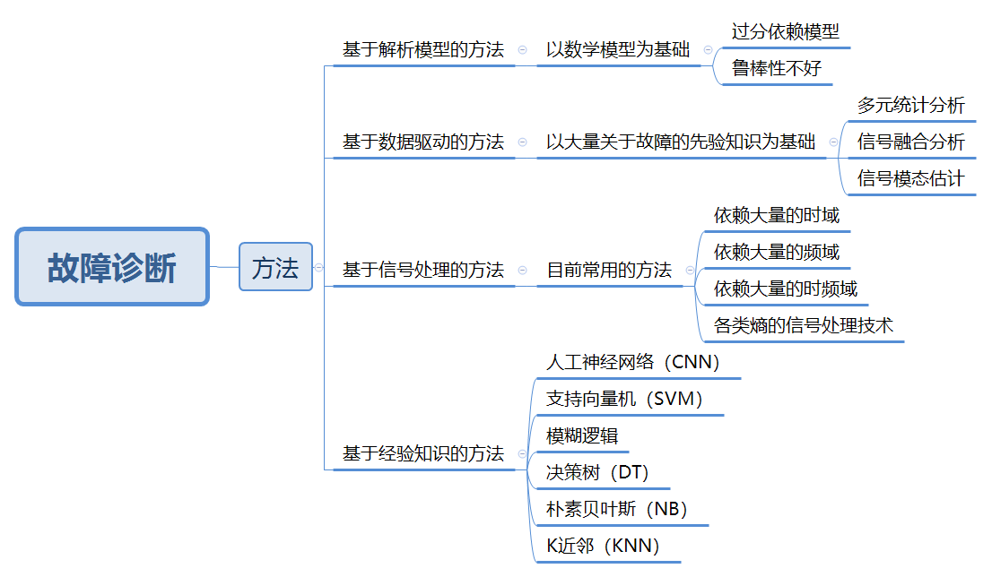
故障诊断一般流程与方法
数据预处理
故障特征参数提取
故障模式分类与识别

Slide 18
THANKS!

